Slide 1

StudyFiles
Aplicación para compartir apuntes y Gestionar Archivos en Android
Antonio MBA NZANG
2º DAM EPSUM Mayo 2026

Slide 2
El Problema
Los apuntes de años anteriores se pierden
Apuntes excelentes guardados en ordenadores personales.
La Solución
Una app donde los estudiantes pueden compartir sus apuntes públicamente, organizados por asignatura.
Material compartido en chats y rápidamente olvidado.
Nuevos estudiantes empiezan de cero cada año
Se pierde trabajo valioso de alumnos anteriores

Slide 3
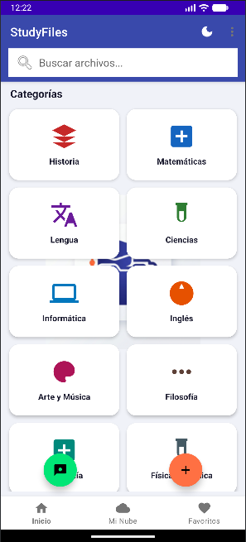
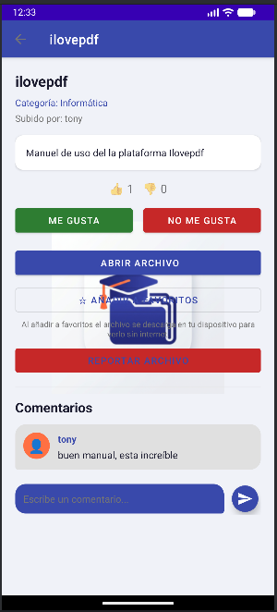
Funcionalidad 1: Publicar archivos
Pantalla principal
Publicar apuntes por Categorías
Buscador en tiempo real
Filtrado instantáneo
Acceso a apuntes de otros
Comentar archivos dar like y deslike

Slide 4
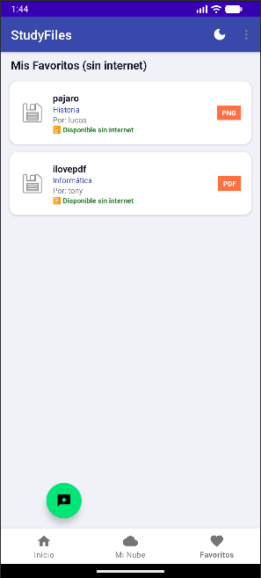
Funcionalidad 2: Mi Nube
Almacenamiento privado
Crear carpetas personales
Subir sus archivos
100% privado
Solo el usuario lo ve

Slide 5
Funcionalidad 3: favoritos
Archivos locales
Guardar archivos en favoritos
Ver archivos sin conexion a internet

Slide 6
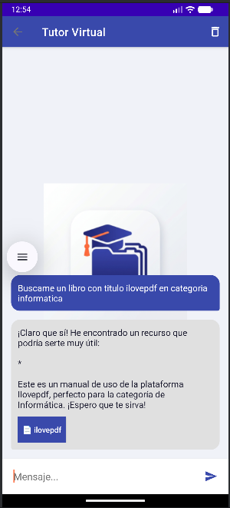
Funcionalidad 3: Tutor Virtual
Chat educativo inteligente
Haz preguntas académicas
Recibes respuestas claras
Historial de guardado

Slide 7
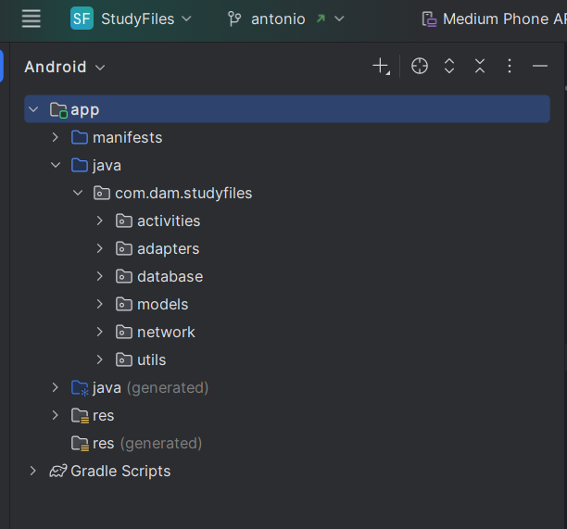
Arquitectura Técnica
Organización del código en Android Studio:
Activities
Controlan las pantallas
Adapters
Manejan listas de datos
Database (Room)
Datos locales en SQLite
Network (Retrofit)
Conexión a internet
Modelos
Estructuras de datos
Utils
Código de ayuda y tutor

Slide 8
Tecnologías Usadas
Android
DB
Cloud
API
Android Studio + Java
Room + SQLite (Local)
Supabase (PostgreSQL)
Retrofit + API Gemini

Slide 9
StudyFiles
Una solución real para un problema real
La app está completada, funciona y es estable
Resuelve un problema que afecta a los estudiantes
Implementa conceptos aprendidos en DAM
Puede mejorarse en el futuro
Muchas gracias

